Slide 1





^{AWF}
^{KATOWICE}
^{IDEALNE}
^{MIEJSCE}
^{DO ZDOBYWANIA WIEDZY}
^{DO REALIZACJI}
^{PASJI}
DO ŁĄCZENIA STUDIÓW I KARIERY SPORTOWEJ

Slide 2
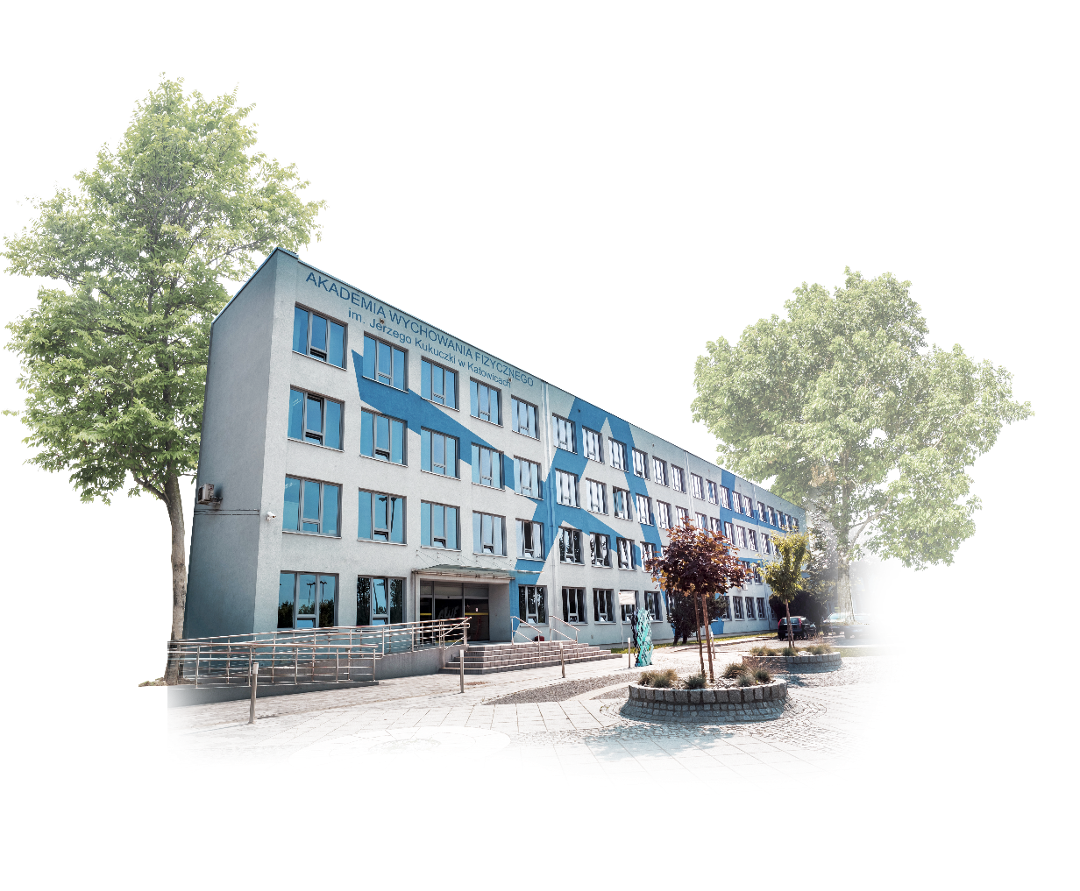
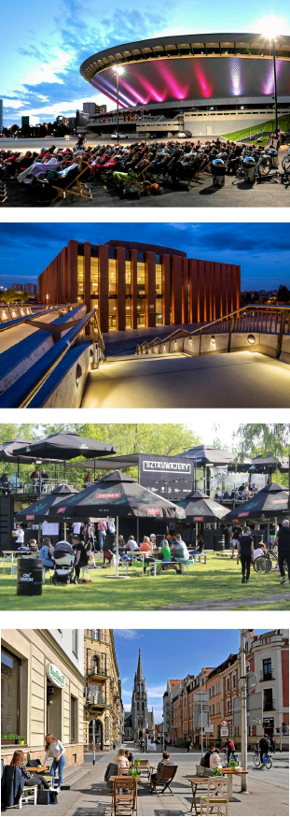

^{2,4}
^{km}
SPODEK
14 min samochodem, 36 min pieszo
^{2,4}
^{km}
NOSPR
12 min samochodem, 37 min pieszo
^{AWF}
^{KATOWICE}
^{IDEALNE}
^{MIEJSCE}
^{2,8}
^{km}
SZTAUWAJERY
8 min samochodem, 45 min pieszo
^{1,9}
^{km}
Ul. MARIACKA
10 min samochodem, 32 min pieszo

Slide 3
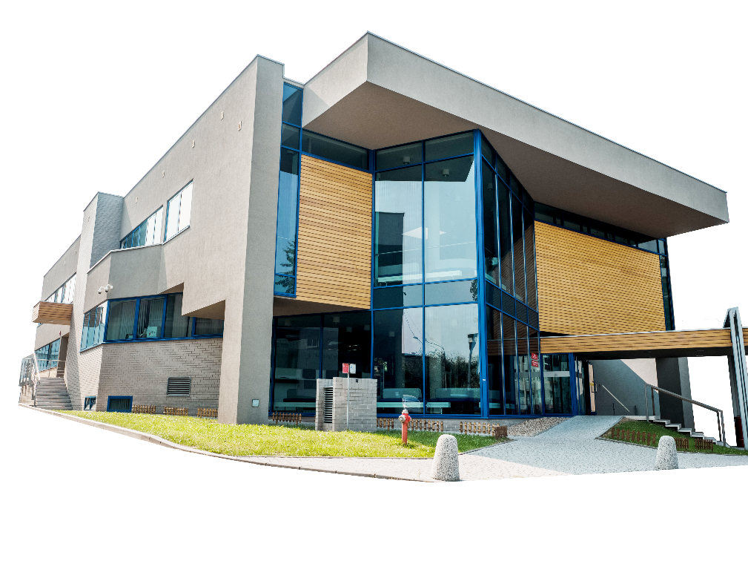
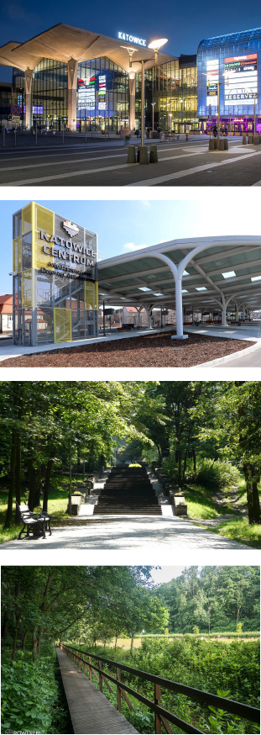
^{1,5}
^{km}
DWORZEC PKP
6 min samochodem, 21 min pieszo
^{1,8}
^{km}
DWORZEC
AUTOBUSOWY
^{AWF}
^{KATOWICE}
^{IDEALNE}
^{MIEJSCE}
12 min samochodem, 37 min pieszo
^{0,5}
^{km}
PARK KOŚCIUSZKI
¹² ^{min pieszo}
^{4,1}
^{km}
DOLINA
TRZECH STAWÓW
10 min samochodem, 32 min pieszo

Slide 4
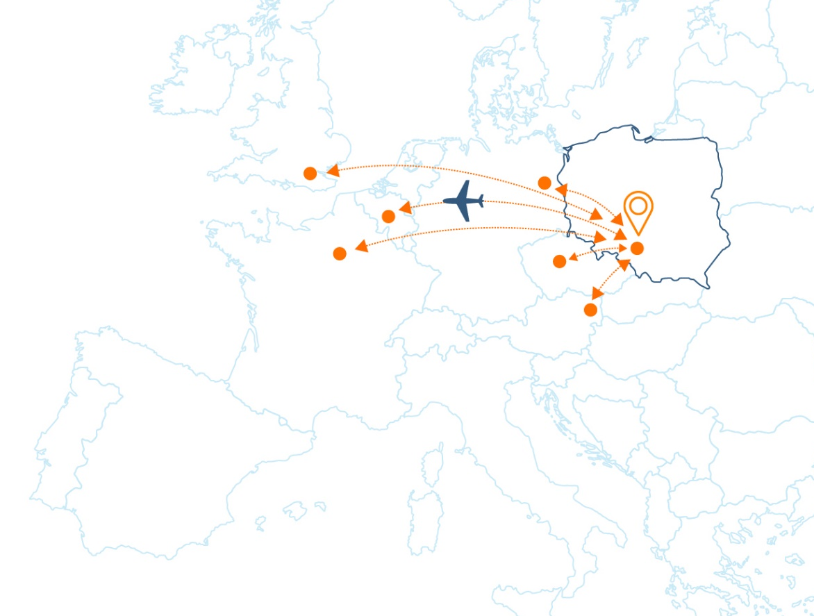




^{Katowice}
Berlin ok. 4h
Londyn ok. 3h
Bruksela ok. 4h
^{KRAKÓW 70 km ok. 1h}
^{WARSZAWA 260 km ok. 3h}
^{WROCŁAW 170 km ok. 2h}
^{POZNAŃ 280 km ok. 5h}
Paryż ok. 4h
Praga ok. 3h
Wiedeń ok. 3h
^{WIEDEŃ 298 km ok. 5h}
^{PRAGA 326 km ok. 6h}
^{BERLIN 464 km ok. 6,5h}
^{BUDAPESZT 304 km ok. 8h}
^{BRATYSŁAWA 273 km ok. 5h}
^{AWF KATOWICE IDEALNE MIEJSCE}

Slide 5
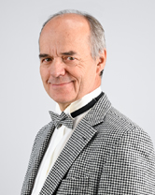
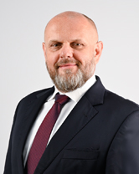
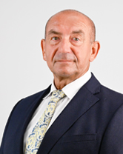
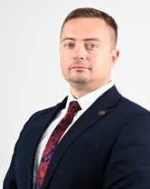
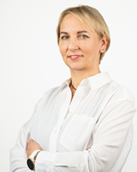
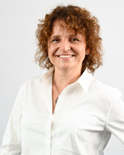
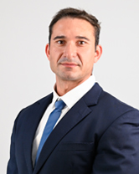
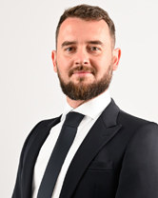
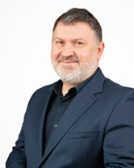
^{Władze uczelni}
prof. dr hab. n.med. Andrzej Małecki
^{Rektor AWF Katowice}
prof. dr hab. Andrzej Myśliwiec
^{Pierwszy zastępca Rektora}
Prorektor ds. organizacji i współpracy
^{prof. dr hab. Adam Zając}
^{Prorektor ds. sportu}
^{mgr Piotr Rodak}
^{Kanclerz}
^{mgr Marta Chruściel-Wolany}
^{Kwestor}
^{dr hab. Izabela Zając-Gawlak,}
^{prof. AWF Katowice}
Prorektor ds. dydaktyki i studentów
prof. dr hab. Michał Krzysztofik
^{Prorektor ds. nauki}
^{mgr Karol Bar}
^{Zastępca Kanclerza}
^{Maciej Łabojko}
Zastępca Kanclerza ds. Inwestycji
^{AWF KATOWICE IDEALNE MIEJSCE}

Slide 6
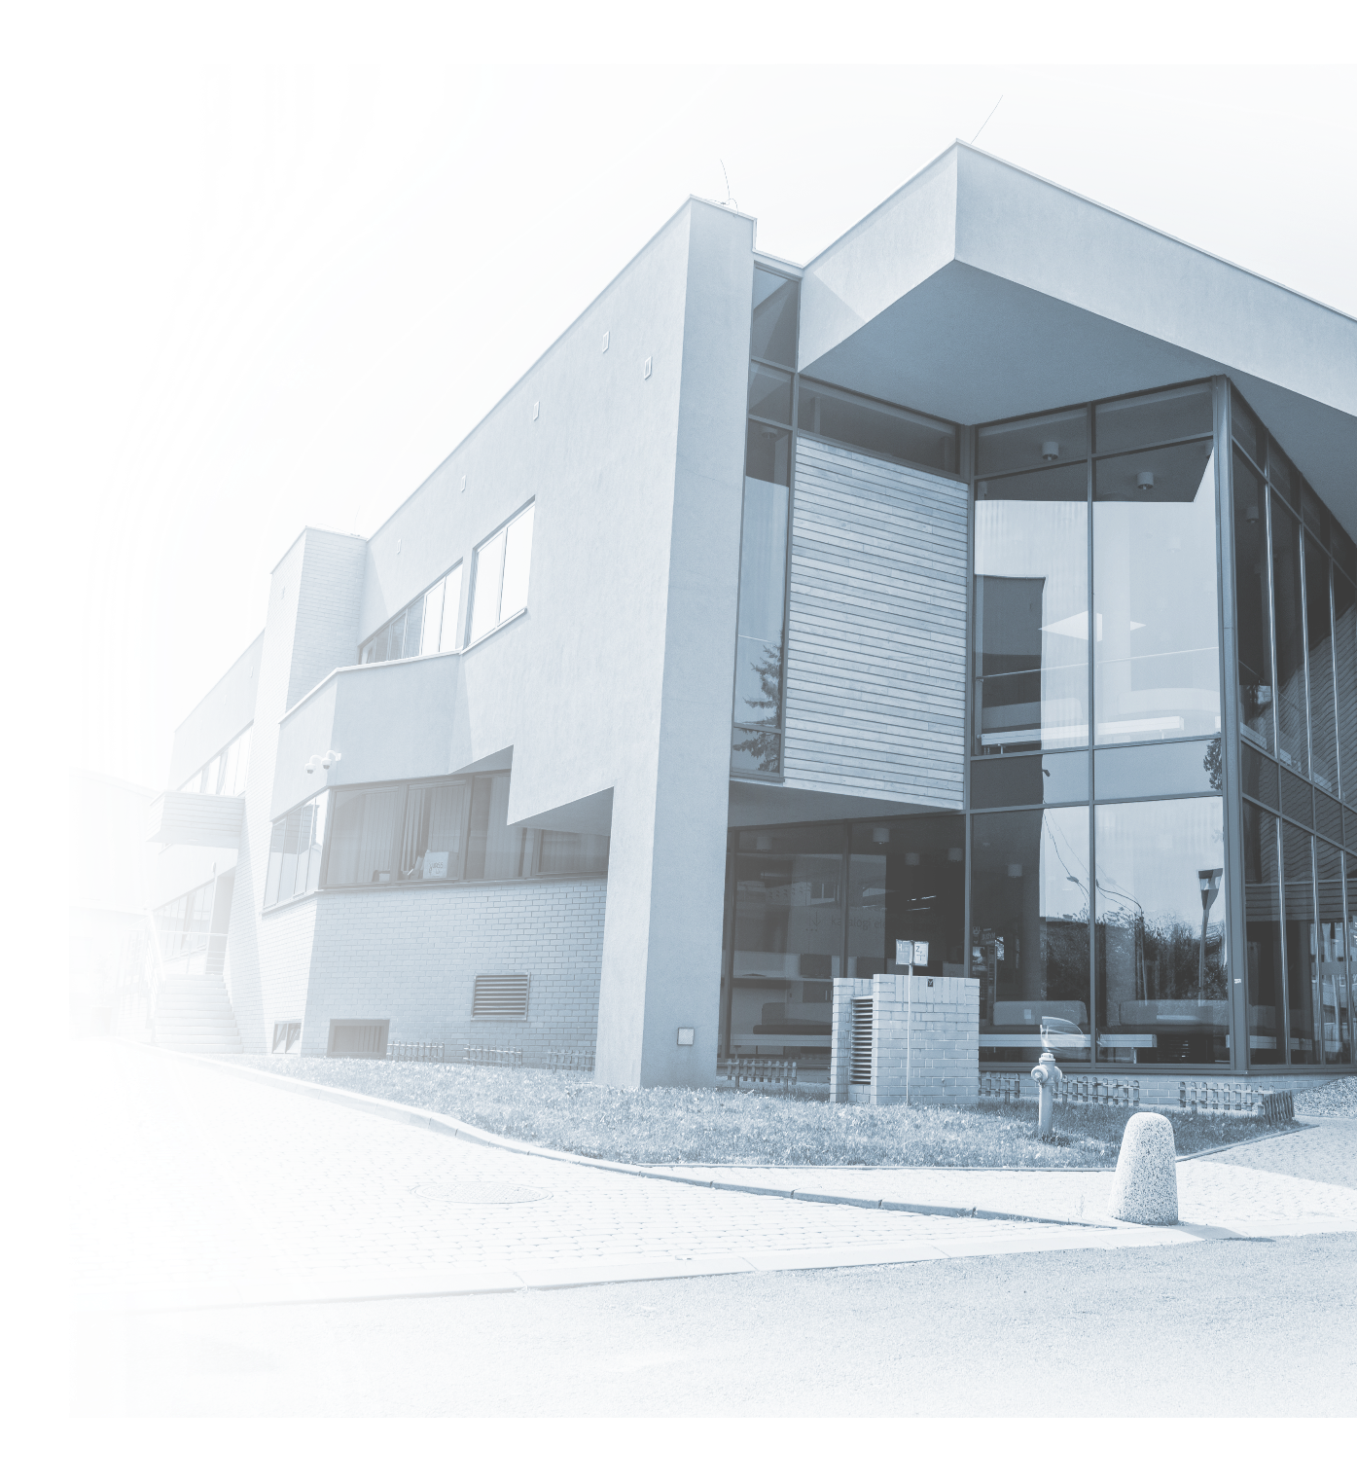
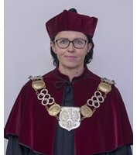
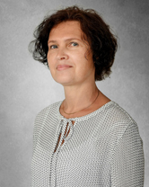
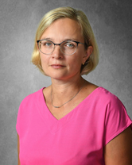
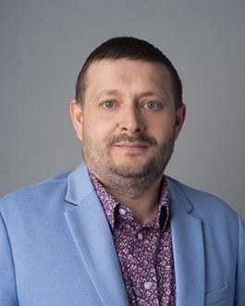
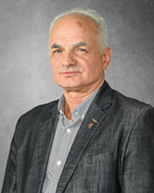
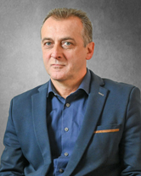
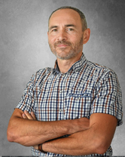
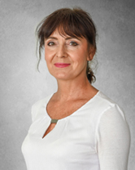
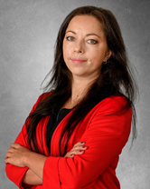
^{Władze wydziałów}
^{Wydział Fizjoterapii}
Wydział Zarządzania Sportem i Turystyką
dr hab. Anna Polak, prof. AWF Katowice
^{Dziekan Wydziału Fizjoterapii}
^{dr Agnieszka Opala-Berdzik}
Prodziekan Wydziału Fizjoterapii
dr hab. Magdalena Stania, prof. AWF Katowice
Prodziekan Wydziału Fizjoterapii
^{dr Wojciech Chudy}
^{Dziekan Wydziału}
^{Zarządzania Sportem}
^{i Turystyką}
^{dr Joanna Kantyka}
Prodziekan Wydziału Zarządzania Sportem
^{i Turystyką}
^{dr Aleksandra Dulko – Marczak}
Prodziekan Wydziału Zarządzania Sportem
^{i Turystyką}
^{Wydział Wychowania Fizycznego}
^{dr Wiesław Garbaciak}
Dziekan Wydziału Wychowania Fizycznego
^{dr Krzysztof Wilusz}
^{Prodziekan ds. studiów}
I stopnia kierunek wychowanie fizyczne i IPPS
^{dr Zbigniew Pawelak}
Prodziekan ds. studiów II stopnia kierunek wychowanie fizyczne oraz studiów I stopnia kierunek sport
^{dr Aleksandra Vierek}
Prodziekan ds. studiów I i II stopnia kierunek turystyka i rekreacja
^{dr hab. Agnieszka Nawrocka}
Prodziekan ds. studiów I stopnia kierunek aktywność fizyczna i żywienie w zdrowiu publicznym, studiów
I stopnia kierunek trener zdrowia oraz studiów II stopnia kierunek trener osobisty z dietetyką sportową
^{AWF KATOWICE IDEALNE MIEJSCE}

Slide 7
^{Wydział}
^{Wychowania}
^{Fizycznego}
- Sport, 3-letnie studia pierwszego stopnia,
- Aktywność fizyczna i żywienie w zdrowiu publicznym, 3 letnie studia pierwszego stopnia,
- Trener zdrowia, 3-letnie studia pierwszego stopnia,
- Wychowanie fizyczne, 3-letnie studia pierwszego stopnia i 2-letnie studia drugiego stopnia,
- Turystyka i rekreacja, 3-letnie studia pierwszego stopnia i 2-letnie studia drugiego stopnia,
- Trener osobisty z dietetyką sportową, 2-letnie studia drugiego stopnia,
- Health Trainer, 3-letnie studia pierwszego stopnia w języku angielskim.
^{AWF KATOWICE IDEALNE MIEJSCE}

Slide 8
^{Wydział}
^{Fizjoterapii}
- Fizjoterapia (kierunek medyczny), 5-letnie jednolite studia magisterskie,
- Odnowa biologiczna, 3-letnie studia pierwszego stopnia.
^{AWF KATOWICE IDEALNE MIEJSCE}

Slide 9
^{Wydział}
^{Zarządzania}
^{Sportem i Turystyką}
- Bezpieczeństwo wewnętrzne, 3-letnie studia pierwszego stopnia,
- Zarządzanie, 3-letnie studia pierwszego stopnia i 2-letnie studia drugiego stopnia.
^{AWF KATOWICE IDEALNE MIEJSCE}

Slide 10

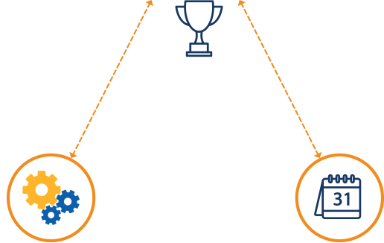

^{PROGRAMY DLA STUDENTÓW}
^{INDYWIDUALNY}
^{PLAN I PROGRAM STUDIÓW}
^{INDYWIDUALNA}
^{ORGANIZACJA STUDIÓW}
^{(IPPS)}
Sportowcy, ale również osoby pracujące
^{w zawodzie, udzielające się}
w studenckich kołach naukowych oraz
^{osoby niepełnosprawne.}
^{Wymagane}
^{wysokie}
^{wyniki}
^{sportowe}
^{Możliwość modyfikacji planu}
^{i programu studiów.}
Możliwość indywidualnego rozłożenia
w poszczególnych semestrach realizacji
przedmiotów określonych w obowiązujących planach studiów.
IOS pozwalana na indywidualne uzgodnienie sposobów i terminów realizacji
^{poszczególnych przedmiotów.}
^{AWF KATOWICE IDEALNE MIEJSCE}

Slide 11

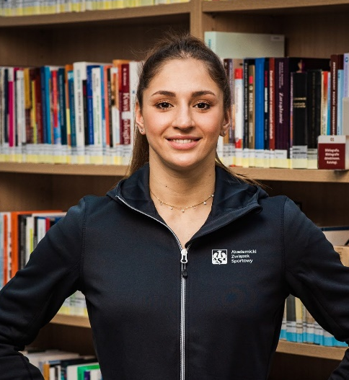
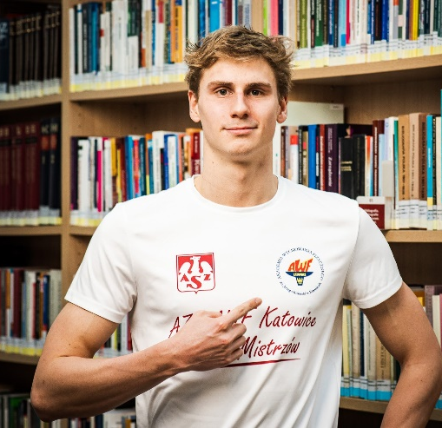
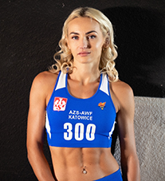
^{Narodowa Reprezentacja}
^{Akademicka (NRA)}
Projekt umożliwia równoległe realizowanie kariery sportowej oraz nauki akademickiej
Oferuje dodatkowe zajęcia dydaktyczne dla studentów-sportowców
Indywidualna organizacja studiów w ciągu całego roku kalendarzowego
Każdy student-sportowiec ma swojego tutora (nauczyciela), który odpowiada za jego wsparcie w karierze dwutorowej
^{AWF KATOWICE IDEALNE MIEJSCE}

Slide 12
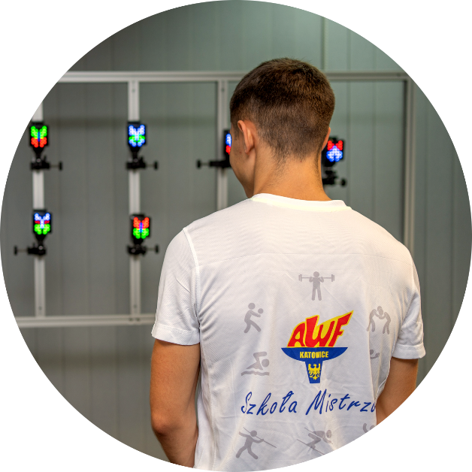
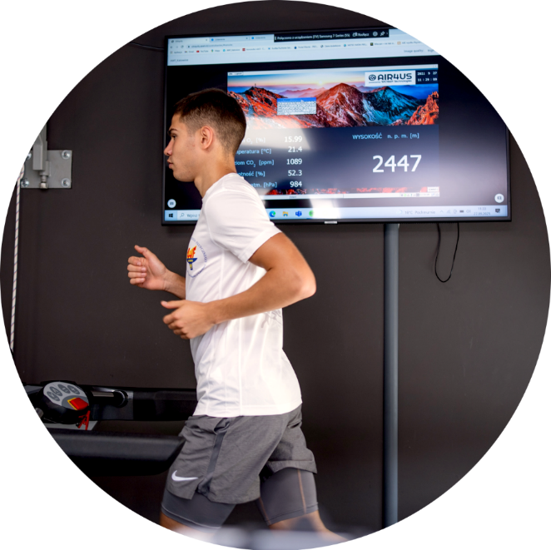
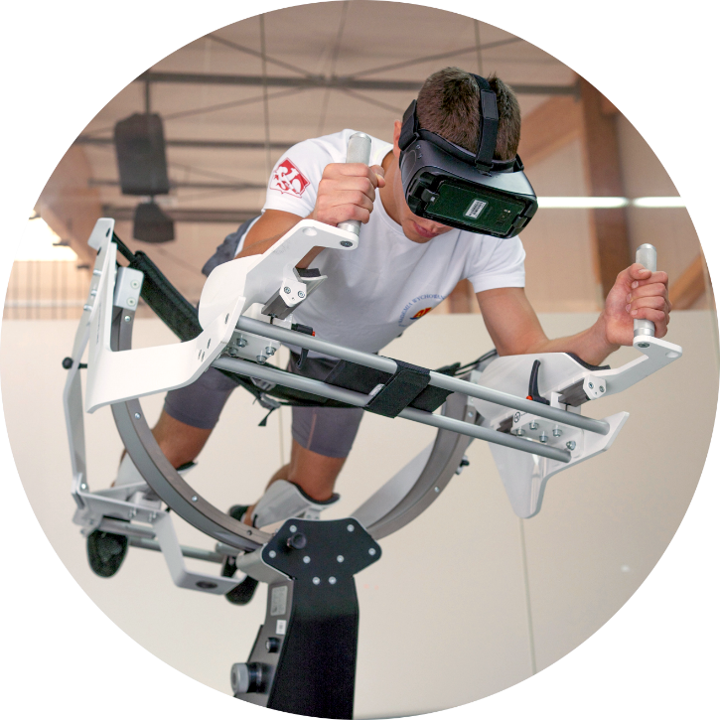
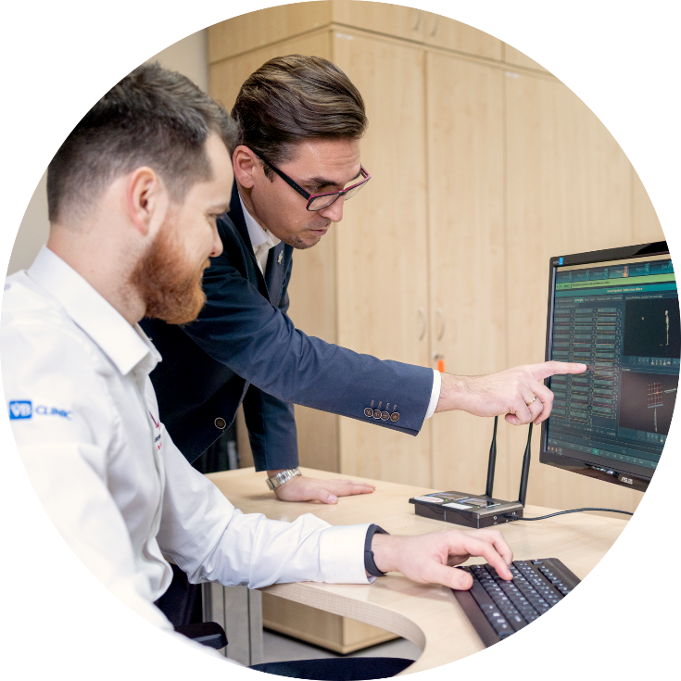
25
v
^{NAUKOWYCH KÓŁ}
^{STUDENCKICH}
^{AWF KATOWICE IDEALNE MIEJSCE}

Slide 13
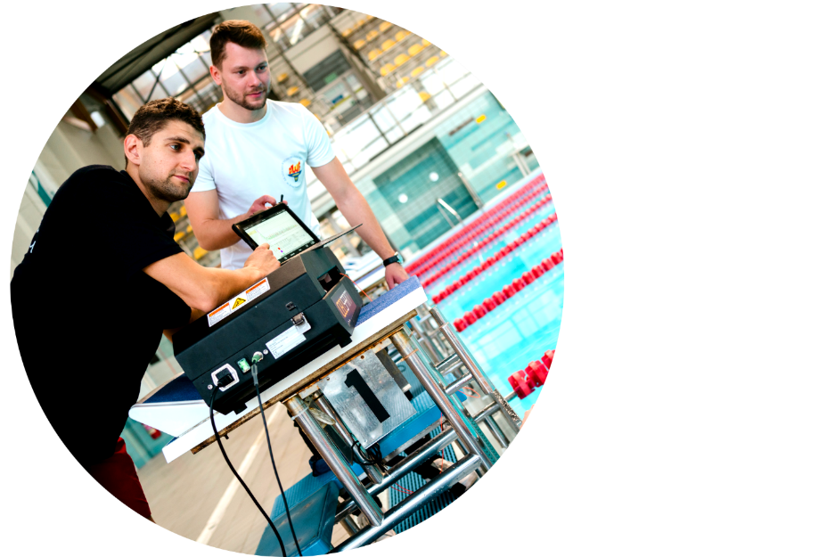
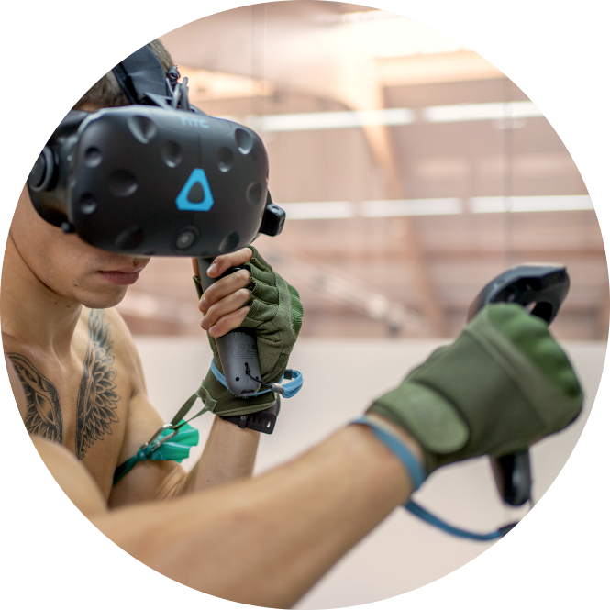
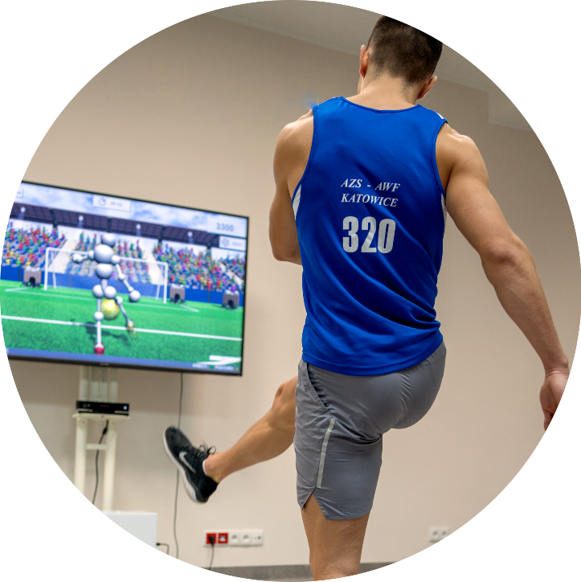
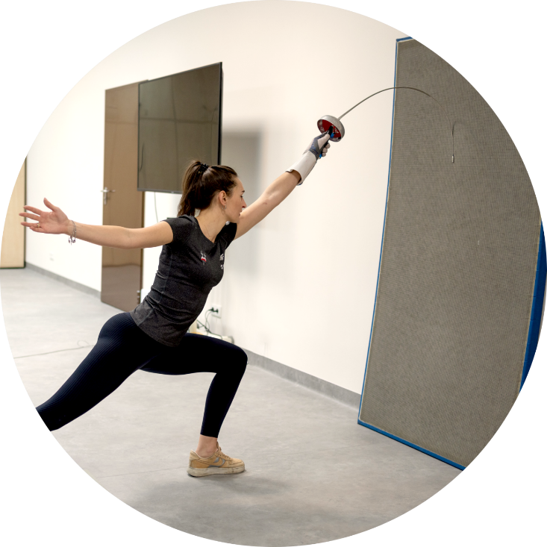
25
^{NAUKOWYCH KÓŁ}
^{STUDENCKICH}
^{AWF KATOWICE IDEALNE MIEJSCE}

Slide 14
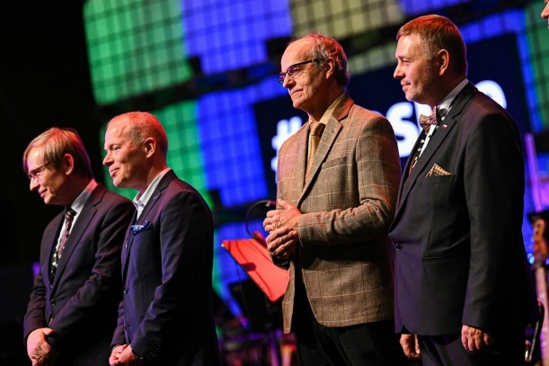

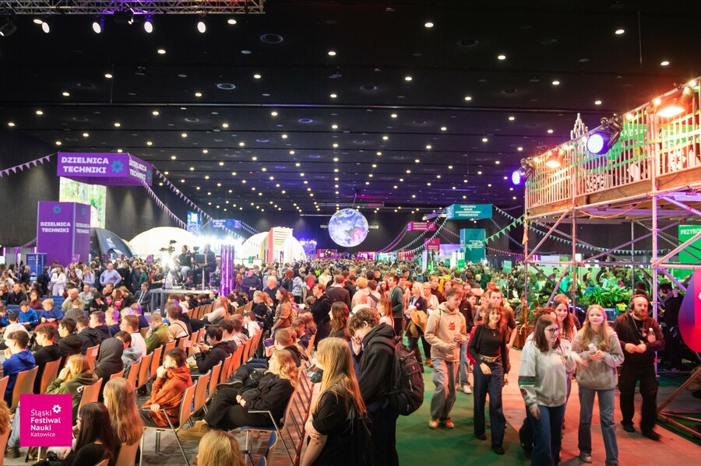
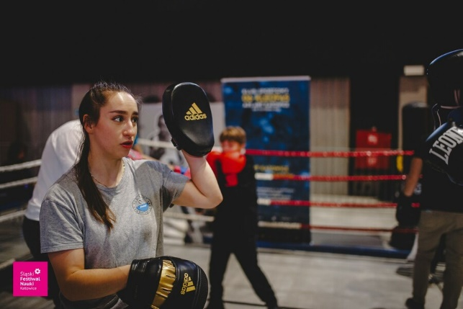
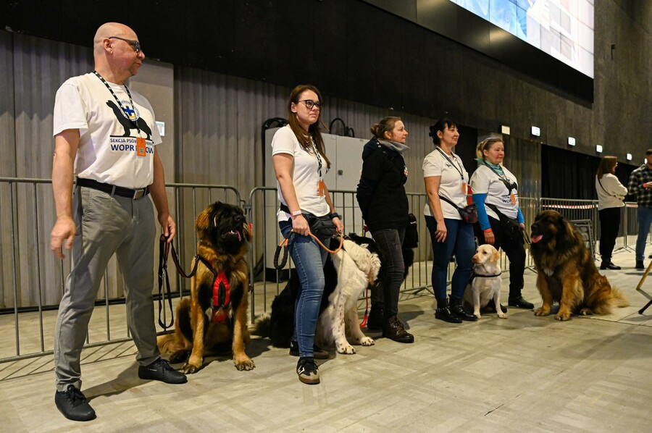
Co roku na program festiwalu składają się setki różnorodnych aktywności o charakterze popularyzującym naukę i sztukę: wykłady, warsztaty, stanowiska pokazowe, wystawy, koncerty, spotkania z gośćmi specjalnymi i inne inicjatywy. Przestrzeń festiwalowa podzielona jest na sześć stref poświęconych przyrodzie, technice, naukom humanistyczno-społecznym, naukom ścisłym, medycynie
i zdrowiu oraz sztuce, a także strefy specjalne.
^{AWF KATOWICE IDEALNE MIEJSCE}

Slide 15
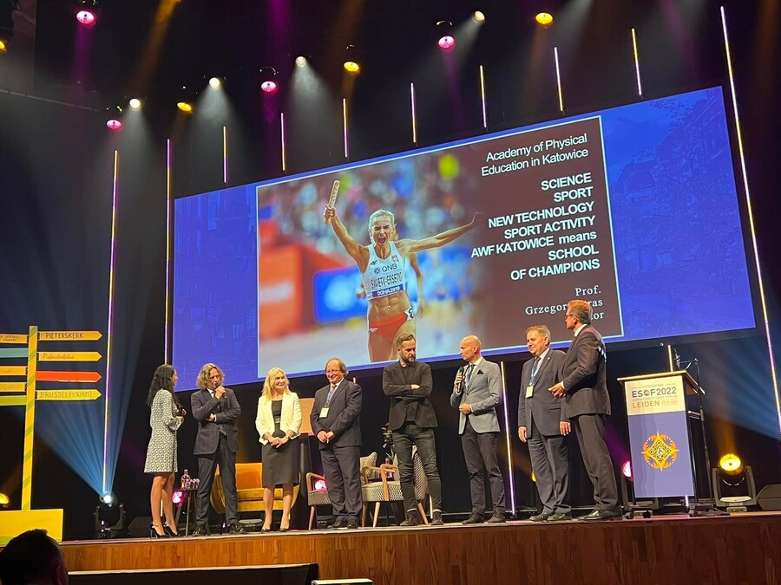

^{AWF KATOWICE IDEALNE MIEJSCE}

Slide 16
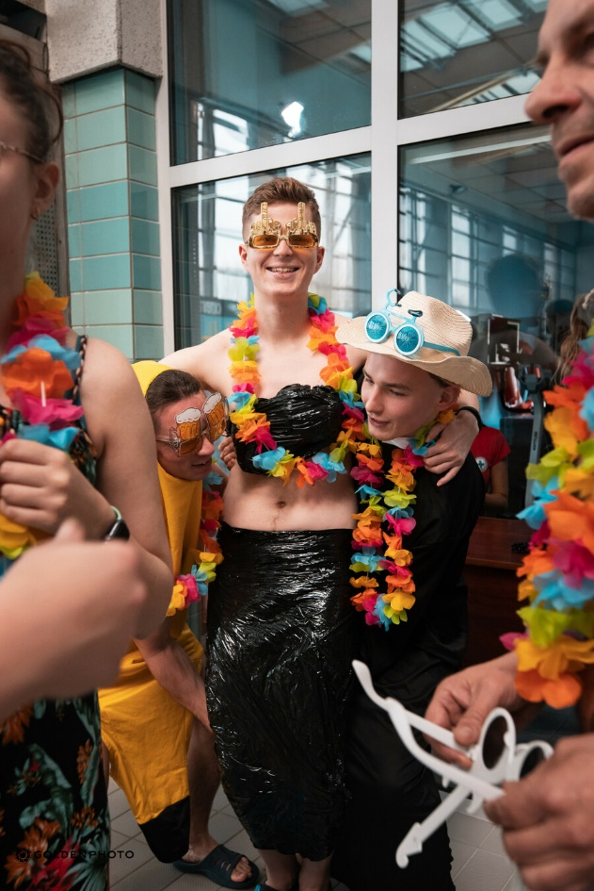
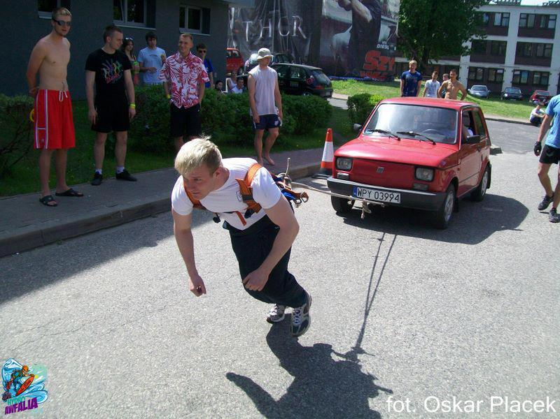
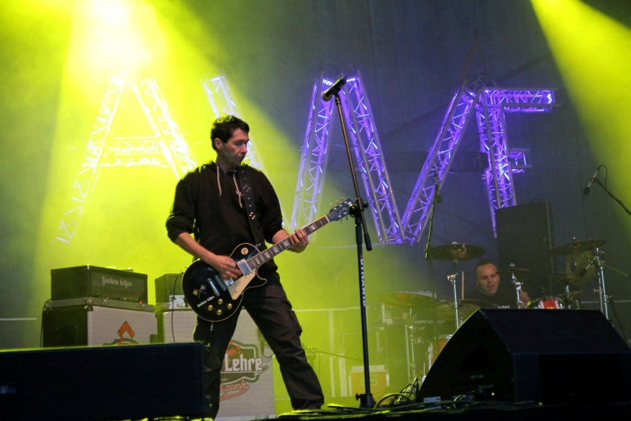
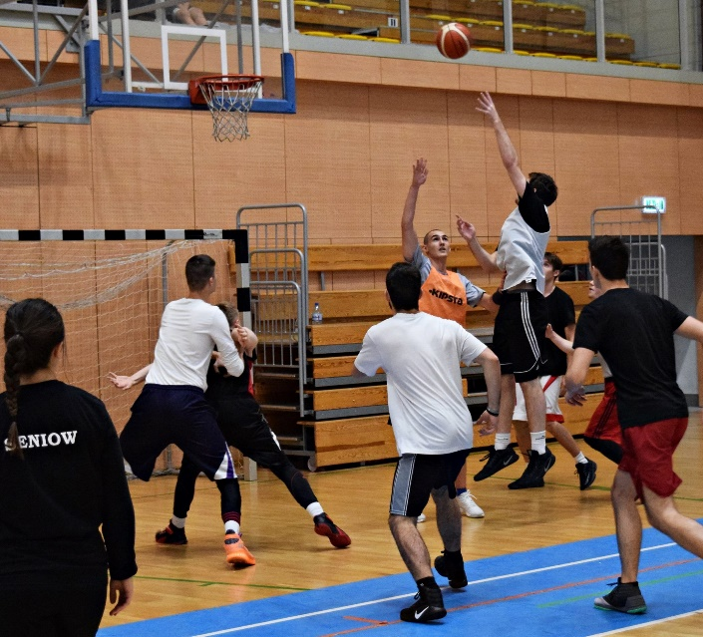
Wydarzenia studenckie na AWF Katowice
Studenckie życie to nie tylko nauka i „zakuwanie” do sesji. To także nowi znajomi i dobra zabawa. Poznajcie kilka imprez, które są organizowane corocznie skupiając rzesze młodych ludzi przy dobrej zabawie:
^{AWFalia}
^{Otrzęsiny}
^{Maraton pływacki EKIDEN}
Turnieje sportowe (m. in.: piłka nożna, siatkówka, koszykówka)
^{AWF KATOWICE IDEALNE MIEJSCE}

Slide 17









^{Śląski Związek}
^{Piłki Nożnej}
^{Polski Związek}
^{Lekkiej Atletyki}
^{UMOWY}
^{PARTNERSKIE}
^{Silesian University}
^{Network}
^{Wyższa Szkoła}
^{Policji w Szczytnie}
^{Gliwicki Klub Sportowy}
^{„Piast” S.A.}
^{Miasto Katowice}
^{AWF KATOWICE IDEALNE MIEJSCE}

Slide 18
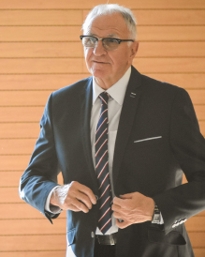
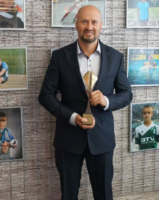
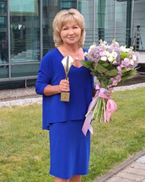
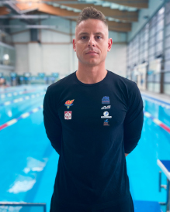
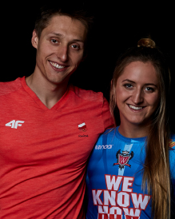

^{Nasi}
^{Trenerzy}
^{ANTONI PIECHNICZEK}
trener piłkarskiej reprezentacji
Polski z którą zdobył brązowy medal podczas mistrzostw świata
^{w Hiszpanii w 1982 roku.}
^{ALEKSANDER MATUSIŃSKI}
trener lekkoatletyczny specjalizujący się w biegach na 400 m. Twórca sukcesów polskiej sztafety 4x400 m („Aniołki Matusińskiego”) oraz Justyny Święty-Ersetic.
^{IWONA KRUPA}
^{trenerka lekkoatletyczna}
specjalizująca się w biegach sprinterskich. Trenerka najlepszej polskiej sprinterki
^{Ewy Swobody.}
^{JAKUB KARPIŃSKI}
trener reprezentacji polski w pływaniu.
Trener olimpijczyków z Tokio: Jakuba Majerskiego, Pauliny Pedy, Kamila Sieradzkiego
^{oraz Jakuba Kraski.}
^{ROBERT WILK}
trener reprezentacji Polski w pływaniu.
^{Trener olimpijczyków z Tokio}
i Rio de Janeiro oraz medalistów MŚ i ME: Katarzyny Wasick i Pawła Juraszka.
^{ŁUKASZ KRUCZEK}
^{trener skoków narciarskich}
odpowiedzialny m. in. za sukcesy
Kamila Stocha w latach 2013-2016.
^{AWF KATOWICE IDEALNE MIEJSCE}

Slide 19






^{Nasi}
^{Sportowcy}
^{ANITA WŁODARCZYK}
trzykrotna mistrzyni olimpijska
^{KATARZYNA WASICK}
^{srebrna medalistka}
^{mistrzostw świata}
^{JUSTYNA ŚWIĘTY-ERSETIC}
^{mistrzyni olimpijska}
^{JUSTYNA ISKRZYCKA}
^{mistrzyni olimpijska}
^{JAKUB MAJERSKI}
^{brązowy medalista}
^{mistrzostw europy}
^{MARTYNA SWATOWSKA}
^{-WENGLARCZYK}
^{brązowa medalistka olimpijska}
^{AWF KATOWICE IDEALNE MIEJSCE}

Slide 20





^{Nasi}
^{Absolwenci}
^{JUSTYNA KOWALCZYK}
multimedalistka igrzysk olimpijskic,h
multimedalistka mistrzostw świata
^{ARTUR ROJEK}
^{muzyk, wokalista, autor}
^{tekstów i kompozytor,}
pomysłodawca i dyrektor artystyczny
^{Off Festivalu}
^{WALDEMAR FORNALIK}
^{piłkarz i trener piłkarski,}
selekcjoner reprezentacji Polski
^{TOMASZ SIKORA}
^{medalista olimpijski,}
multimedalista mistrzostw świata
^{ROBERT KORZENIOWSKI}
czterokrotny mistrz olimpijski, trzykrotny
mistrz świata i dwukrotny mistrz europy
^{AWF KATOWICE IDEALNE MIEJSCE}

Slide 21




^{LABORATORIA}
^{PRACOWNIE}
Laboratorium Termometrii i Diagnostyki Funkcjonalnej
Laboratorium Badania Aktywności Mózgu
^{Laboratorium Badania Bólu}
Laboratorium Badań Molekularnych
Laboratorium Elastografii i Ultrasonografii Narządu Ruchu
Laboratorium Fizjoterapii i Fizjoprofilaktyki
^{Laboratorium Analizy Ruchu}
Laboratorium Elektromiografii i Badań Mięśni Dna Miednicy
^{Pracownia Biochemii}
Pracownia Badań Czynnościowych Człowieka
Pracownia Prozdrowotnej Aktywności Fizycznej
Pracownia Siły i Mocy Mięśniowej
^{Pracownia Ćwiczeń Oporowych}
^{Pracownia Hipoksji}
Pracownia Sprawności Psychomotorycznej
^{Pracownia Analiz w Sporcie}
^{Pracownia Kinezjologii}
^{Pracownia Biomechaniki}
^{AWF KATOWICE IDEALNE MIEJSCE}

Slide 22



^{Rankingi}
^{AWF Katowice}
^{OD 6 LAT}
^{NIEZMIENNIE}
^{AWF Katowice}
^{najlepszą polską}
^{uczelnią sportową}
^{w Global Ranking}
^{of Sport Science}
^{Schools and}
^{Departments}
najlepsza Akademia wychowania fizycznego
^{wg rankingu}
^{„Perspektywy”}
^{Kierunki wychowanie}
fizyczne oraz fizjoterapia czterokrotnym zwycięzcą
^{w rankingu.}
^{AWF KATOWICE IDEALNE MIEJSCE}

Slide 23

+
A
NAUKI
O KULTURZE FIZYCZNEJ
+
A
^{AWF KATOWICE IDEALNE MIEJSCE}

Slide 24



^{Kim może zostać Absolwent}
^{AWF Katowice?}
^{NAUCZYCIELEM WF}
^{AWF KATOWICE IDEALNE MIEJSCE}

Slide 25





^{Ale także}
^{FIZJOTERAPEUTĄ SPORTOWYM}
^{NAUCZYCIELEM}
^{PRZYSPOSOBIENIA OBRONNEGO}
^{MENAGEREM SPORTU}
^{FIZJOTERAPEUTĄ OSÓB CHORYCH}
^{I NIEPEŁNOSPRAWNYCH}
^{MENAGEREM OBIEKTÓW}
^{SPORTOWYCH I TURYSTYCZNYCH}
^{INSTRUKTOREM REKREACJI}
^{RUCHOWEJ Z WYBRANYCH}
^{FORM AKTYWNOŚCI FIZYCZNEJ}
^{TRENEREM PERSONALNYM}
^{SPECJALISTĄ ODNOWY}
^{BIOLOGICZNEJ}
^{AWF KATOWICE IDEALNE MIEJSCE}

Slide 26






^{PILOTEM WYCIECZEK}
^{DORADCĄ ŻYWIENIOWYM}
^{ORGANIZATOREM WYPOCZYNKU}
^{PRZEDSIĘBIORCĄ}
TRENEREM WYBRANEJ DYSCYPLINY SPORTU NA RÓŻNYCH POZIOMACH WSPÓŁZAWODNICTWA SPORTOWEGO
^{PRACOWNIKIEM SŁUŻB}
^{PAŃSTWOWYCH}
ODPOWIEDZIALNYCH ZA BEZPIECZEŃSTWO PAŃSTWA
^{AWF KATOWICE IDEALNE MIEJSCE}

Slide 27


WWW: www.awf.katowice.pl | E-MAIL: rektorat@awf.katowice.pl | TELEFON: +48 32 207 51 00 | ADRES: ul. Mikołowska 72 a, Katowice, Poland
DZIĘKUJEMY
FACEBOOK: www.facebook.com/AWFKATOWICE1970
INSTAGRAM: www.instagram.com/awf_katowice
TWITTER: www.twitter.com/AWFKatowice
WWW: www.awf.katowice.pl
E-MAIL: rektorat@awf.katowice.pl
TELEFON: +48 32 207 51 00
ADRES: ul. Mikołowska 72 a, Katowice, Poland
AWFKATOWICE1970
WWW: www.awf.katowice.pl
E-MAIL: rektorat@awf.katowice.pl
TELEFON: +48 32 207 51 00
ADRES: ul. Mikołowska 72 a, Katowice, Poland
awf_katowice
WWW: www.awf.katowice.pl
E-MAIL: rektorat@awf.katowice.pl
TELEFON: +48 32 207 51 00
ADRES: ul. Mikołowska 72 a, Katowice, Poland
WWW:
www.awf.katowice.pl
E-MAIL: rektorat@awf.katowice.pl

